Slide 1

Совершенствование спортивного инвентаря, оборудования и экипировки в АФК
МИНЕСТЕРСТВО СПОРТА РОССИЙСКОЙ ФЕДЕРАЦИИ
Федеральное государственное бюджетное образовательное учреждение высшего образования
«Волгоградская Государственная Академия Физической Культуры»
(ФГБОУ ВО ВГАФК)
Кафедра теории и технологий ФКиС
Выполнил :
студент группы 206 спорт(б)
Дюмин Артём Дмитриевич
Научные руководители:
доцент кафедры ТиТФКиС
Абдрахманова И.В.
доцент кафедры ТиТФКиС
Лущик И.В.

Slide 2
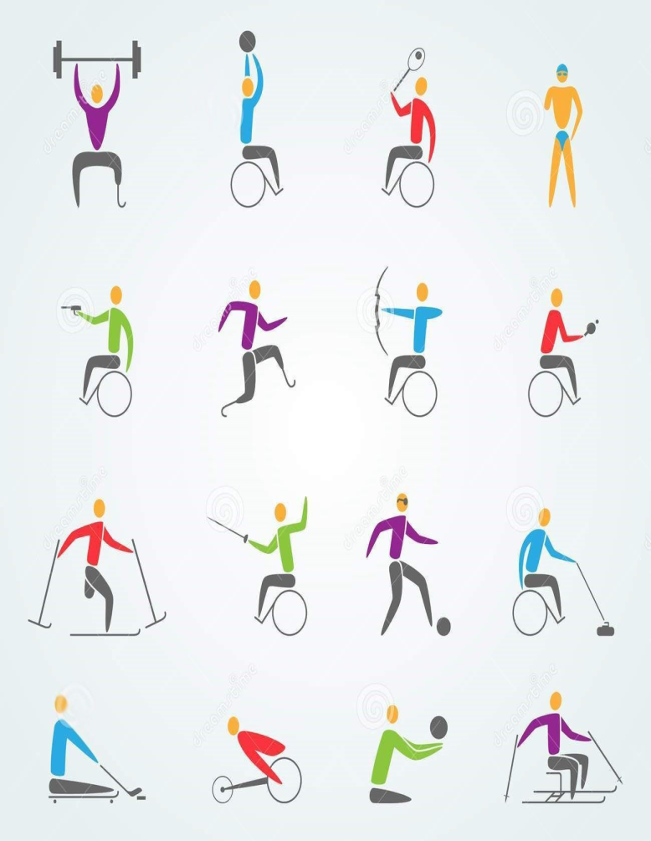
Введение
Адаптивная физическая культура открывает новые возможности для людей с ограниченными возможностями.
Инновации в спортивном оборудовании и экипировке играют ключевую роль. Эта презентация представит обзор текущих исследований и перспектив
Специальные дополнительные средства
обеспечивают доступность к занятиям
«спортивный инвентарь для инвалидов» -
важнейший компонент соревновательной деятельности

Slide 3

Специальная дисциплина
Специальные дополнительные средства для адаптивной физической культуры столь многочисленны, что для ее рассмотрения предусмотрена специальная дисциплина – «Материально-техническое обеспечение адаптивной физической культуры».

Slide 4
Цель деятельности
Классификация спортивного инвентаря для выполнения двигательных действий в положении сидя
Технические средства
Перемещающие
Обеспечивающие
Фиксирующие
перемещение технического средства с находящимся в нем занимающегося
не связаны с управлением, маневрированием техническим средством
выходит за рамки только его перемещения, двигательное действие по управлению техническими средствами составляет основу

Slide 5
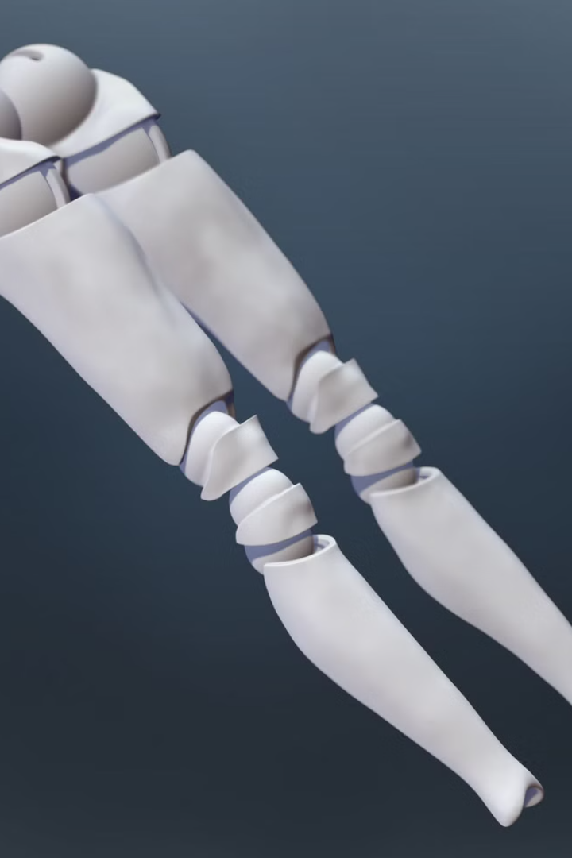
Материалы и технологии: перспективные направления
1. Лёгкие материалы.
Углеродное волокно, титан и новые полимеры
2.3D-печать
Создание индивидуализированного оборудования
3.Сенсоры
Мониторинг состояния спортсмена и тренировок

Slide 6
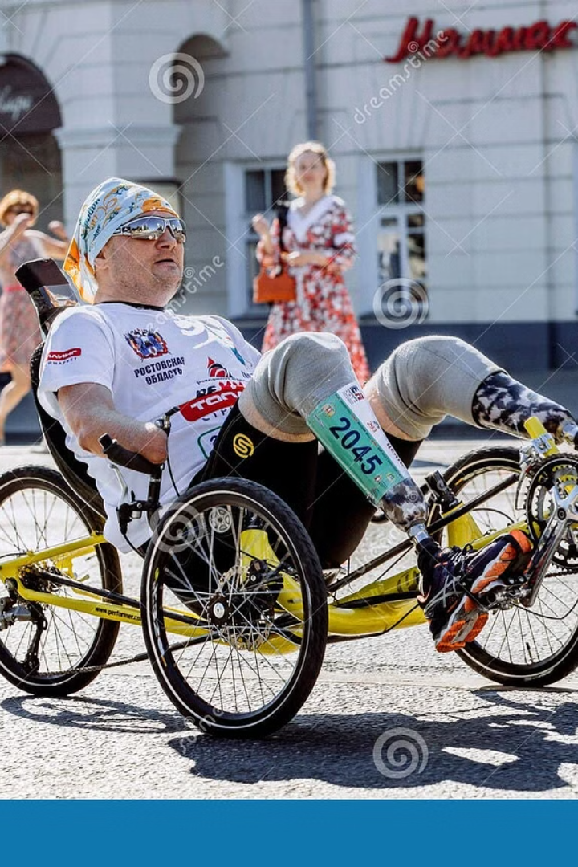



Биомеханика и эргономика: эффективность и безопасность
Анализ движений
Изучение движений спортсменов с ограничениями
Эргономика
Разработка безопасного оборудования
Примеры
Оптимизация колясок и протезов

Slide 7
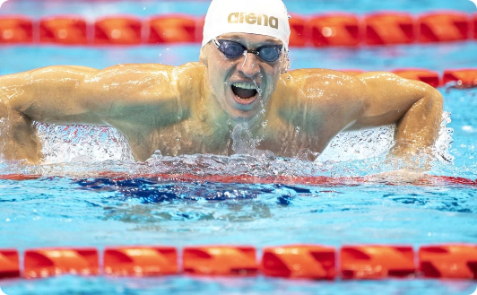
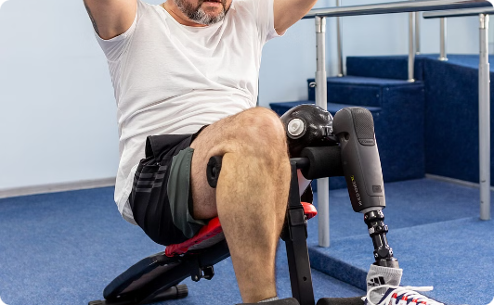
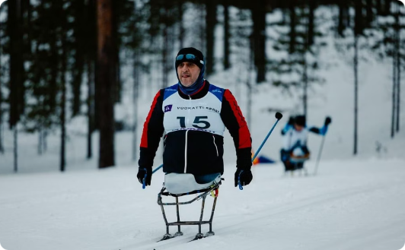
22
Экипировка для различных видов спорта
Плавание
Лёгкая атлетика
Зимние виды
Гидрокостюмы и очки с широким обзором.
Протезы и стартовые
устройства.
Санки и лыжи с адаптивной фиксацией.

Slide 8



Психологические аспекты: мотивация и уверенность
Дизайн
2
Цветовая гамма и тактильные ощущения.
Потребности
1
Учет психологических потребностей.
Влияние
3
Самооценка и мотивация.

Slide 9




Финансирование исследований и разработок
Гранты
Инвестиции
Краудфандинг
Государственные программы поддержки.
Венчурные фонды и бизнес-ангелы.
Привлечение средств от общественности.

Slide 10
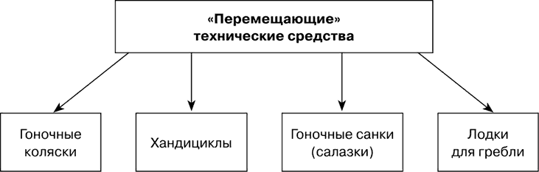
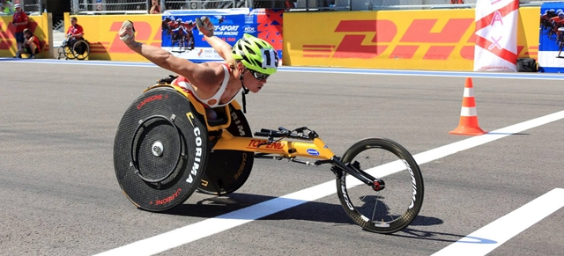
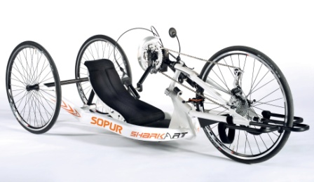
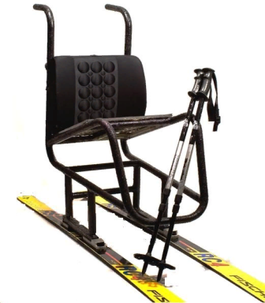
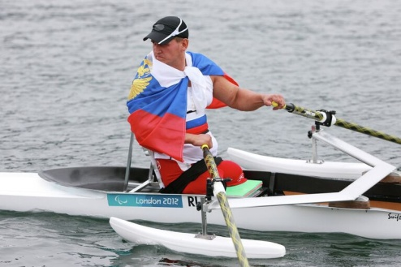
Особенности приложения человеком мышечных усилий

Slide 11
Прикладываемые усилия
гоночные коляски
- усилия прикладываются непосредственно к колесам
хандициклы
- усилия прикладываются к педалям ручного привода колеса
гоночные санки
- усилия прикладываются с помощью лыжных палок или других устройств к поверхности, по которой скользят санки (салазки)
лодки для гребли
- усилия прикладываются с помощью весла к воде

Slide 12
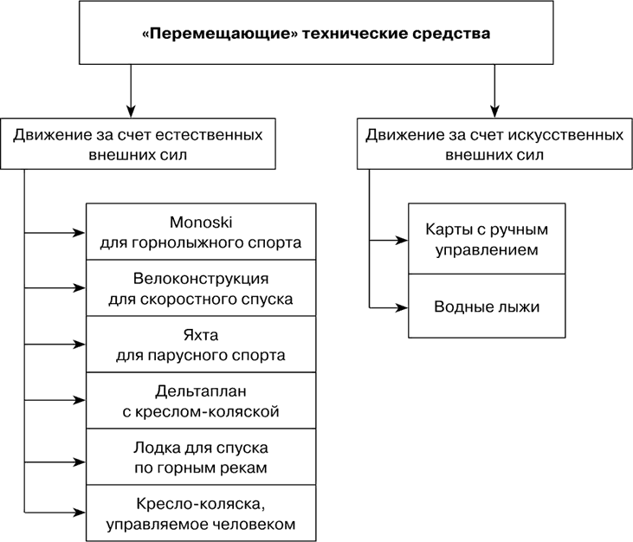
Движение за счет внешних сил

Slide 13
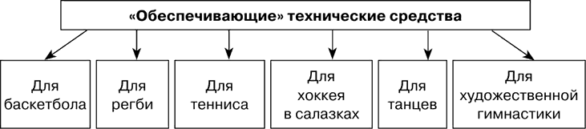
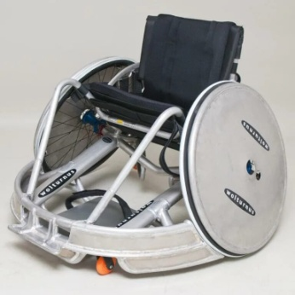
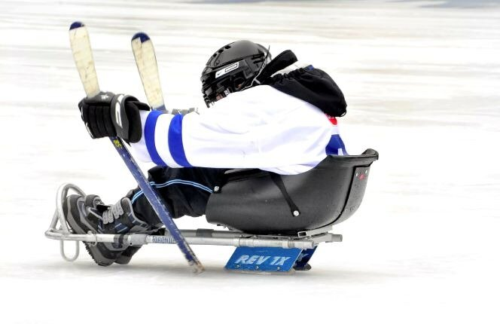
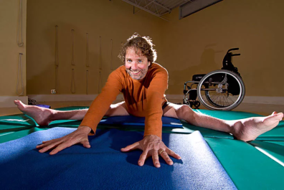
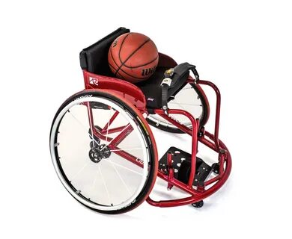
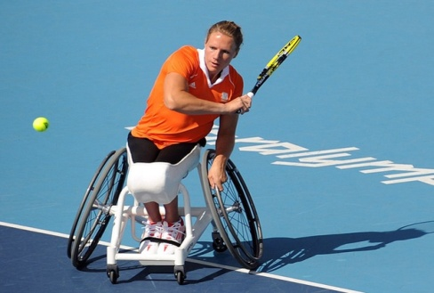
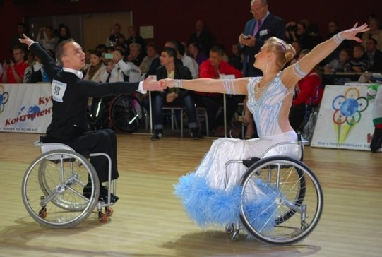
Вторая группа технических средств

Slide 14
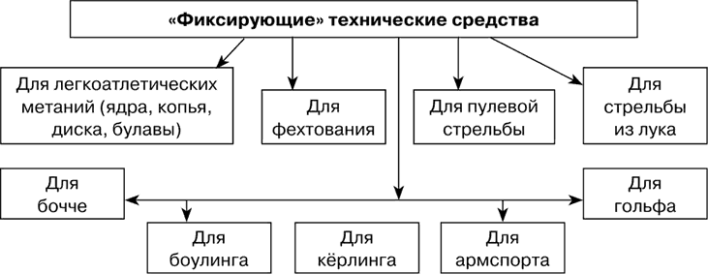
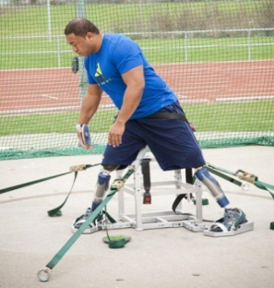
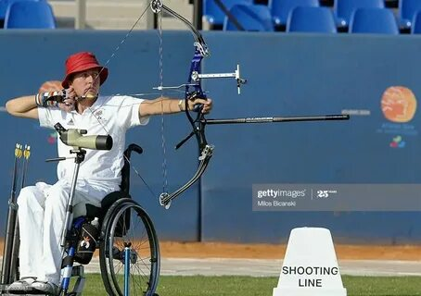
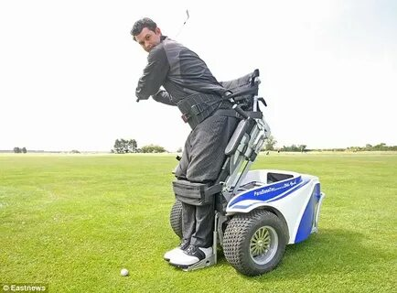
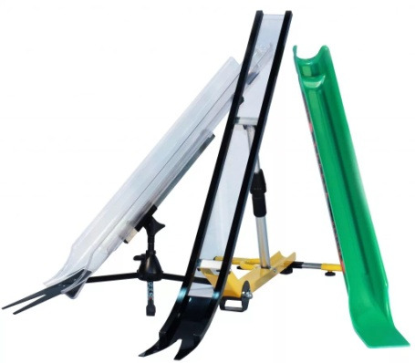
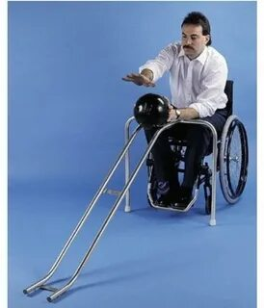
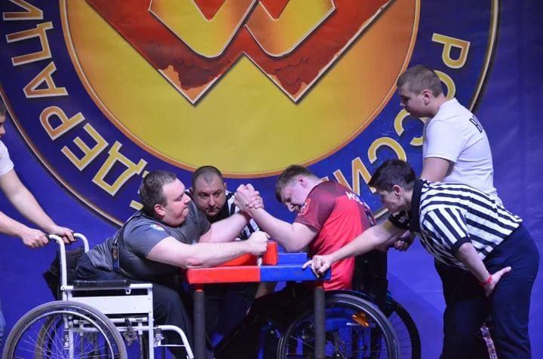
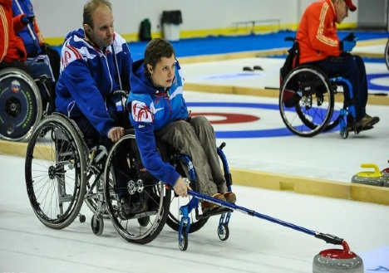
Третья группа технических средств

Slide 15



Заключение: перспективы и вызовы
Важность
1
Развитие адаптивной физкультуры
Роль
2
Инвесторы поддерживают инновации
Призыв
3
К сотрудничеству и
обмену опытом

Slide 16


